Slide 1

MÜHENDİSLİK FAKÜLTESİ
BİLGİSAYAR MÜHENDİSLİĞİ
ELEKTRONİK VE UYGULAMALARI
İŞLEMSEL YÜKSELTEÇLER
(OP-AMP)

Slide 2
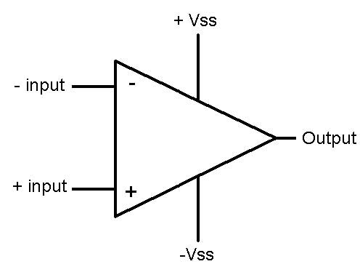
TEMEL İŞLEMSEL YÜKSELTEÇ (OP-AMP)
Belirlenmiş bir gerilim kazancı sağlamak amacıyla gerilim geri beslemesi kullanan yüksek kazançlı fark yükselteçleridir.
Yüksek giriş empedanslı ve düşük çıkış empedanslı bir yapıya sahiptir.
2 giriş, 1 çıkış ucuna sahiptir.
(+) girişine uygulanan sinyal çıkışta aynı fazda ve yükseltilmiş olarak görünür.
(-) girişine uygulanan sinyal ters fazda ve yükseltilmiş olarak görünür.
(+) giriş evirmeyen, (-) giriş eviren giriş olarak adlandırılır.

Slide 3
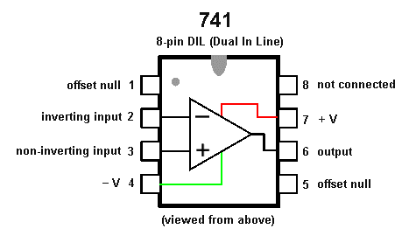
İŞLEMSEL YÜKSELTECİN SEMBOLÜ

Slide 4
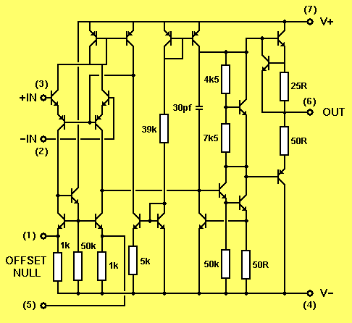
İŞLEMSEL YÜKSELTECİN SEMBOLÜ

Slide 5
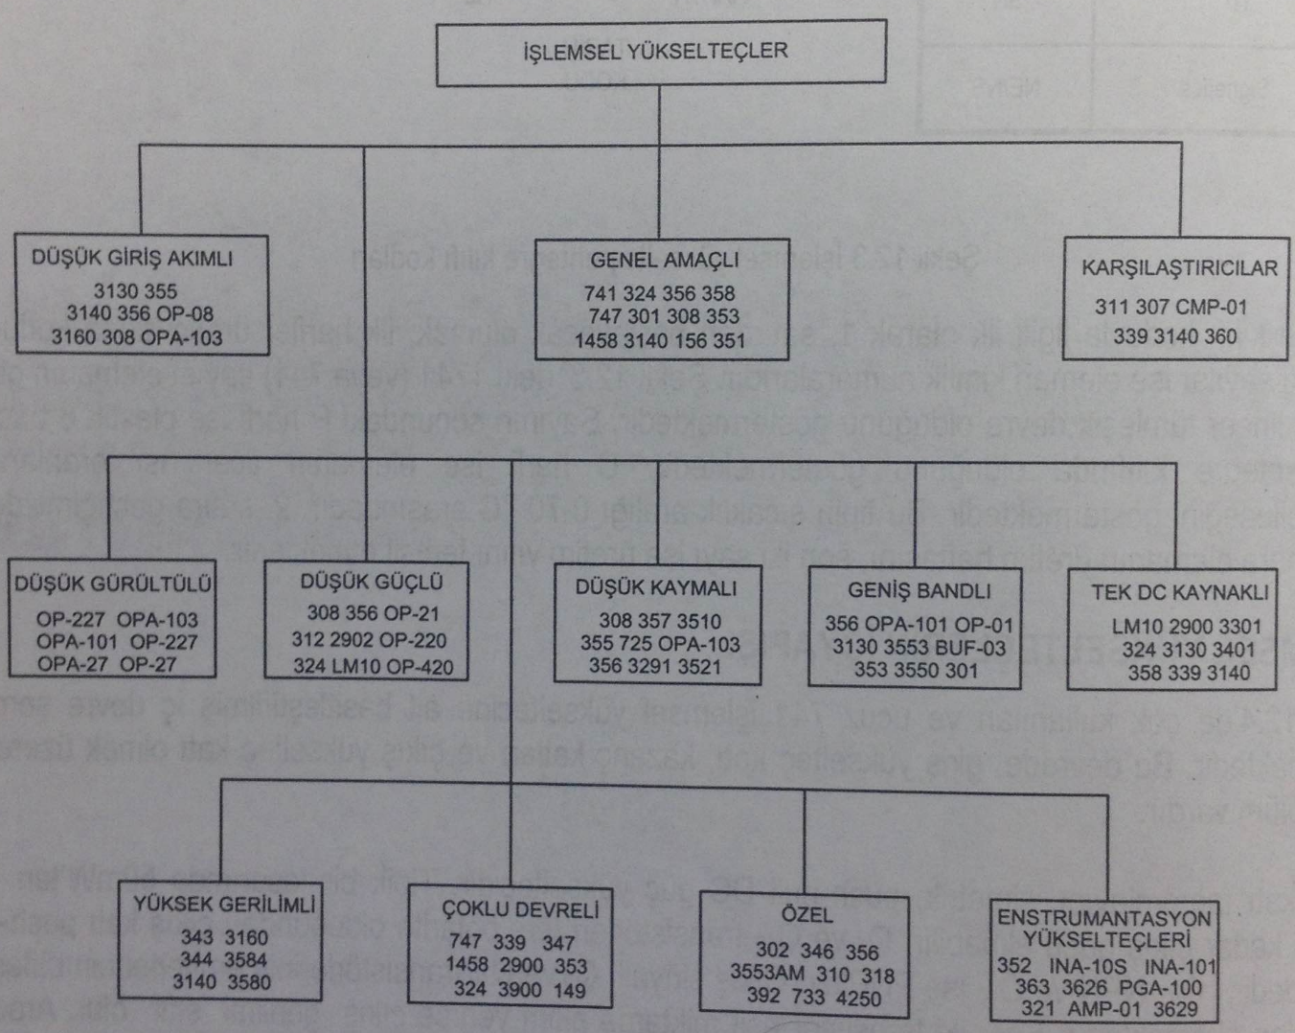
İŞLEMSEL YÜKSELTEÇLERİN SINIFLANDIRILMASI

Slide 6
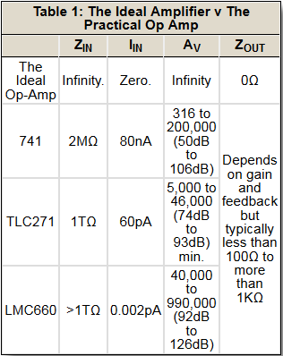
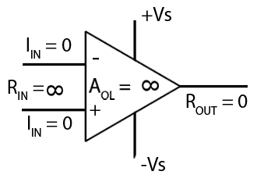
İDEAL İŞLEMSEL YÜKSELTEÇ
Sonsuz açık devre kazancı
Sonsuz giriş empedansı
Sıfır çıkış empedansı
Sıfır gürültü etkisi

Slide 7
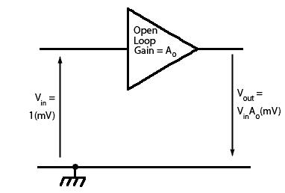
İDEAL İŞLEMSEL YÜKSELTEÇ / SONSUZ AÇIK ÇEVRİM KAZANCI
Infinite – The main function of an operational amplifier is to amplify the input signal and the more open loop gain it has the better. Open-loop gain is the gain of the op-amp without positive or negative feedback and for such an amplifier the gain will be infinite but typical real values range from about 20,000 to 200,000.

Slide 8
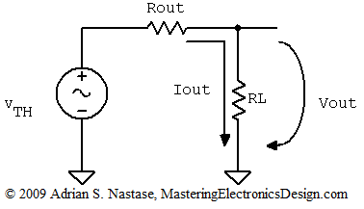
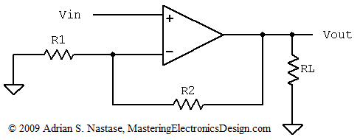
OP-AMP / SONSUZ GİRİŞ EMPEDANSI SIFIR ÇIKIŞ EMPEDANSI
Sonsuz giriş empedansında, yükseltecin girişi ne akım çeker ne de akım verir.
Sıfır çıkış empedansında, maksimum gerilim aktarımı yapılır. (Yük direnci !)

Slide 9
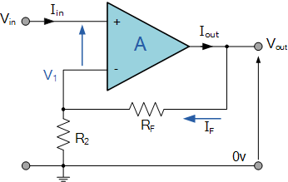
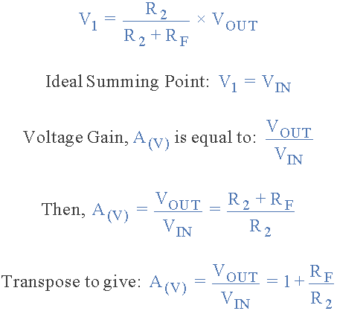
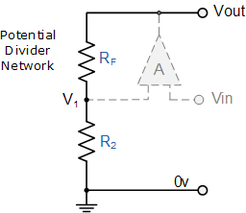
TEMEL İŞLEMSEL YÜKSELTEÇ DEVRELERİ
EVİRMEYEN YÜKSELTEÇ
Çıkış geriliminin bir kısmı geri besleme direnci ile eviren girişe (-) uygulanır.
Negatif geri besleme ile kazanç sınırlandırılmıştır.

Slide 10
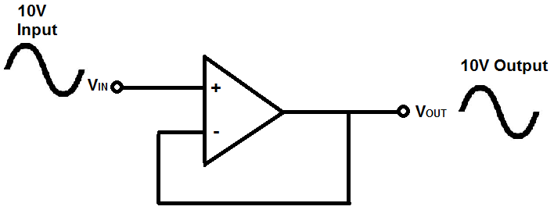
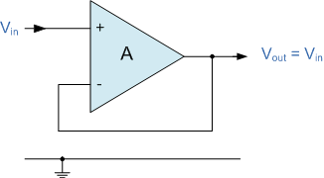
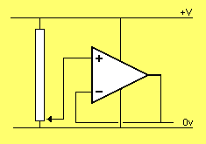
TEMEL İŞLEMSEL YÜKSELTEÇ DEVRELERİ
GERİLİM İZLEYİCİ
Gerilim kazancı 1’dir.
Maksimum güç aktarımı, Empedans uyumu (Yüksek çıkış empedans- düşük empedans yük)
Tampon yükselteci.

Slide 11
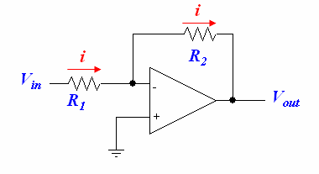

TEMEL İŞLEMSEL YÜKSELTEÇ DEVRELERİ
EVİREN YÜKSELTEÇ
Giriş gerilimi eviren girişe uygulanır.
Sanal toprak !
V_{in} = iR₁ and V_{out} = − iR₂

Slide 12
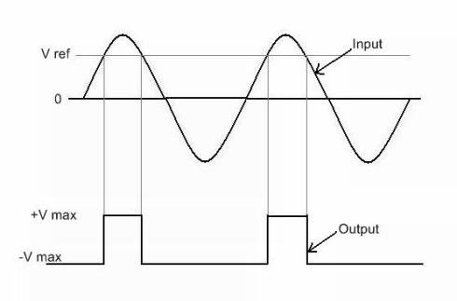
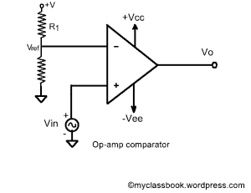
TEMEL İŞLEMSEL YÜKSELTEÇ DEVRELERİ
GERİLİM KARŞILAŞTIRICI
Yükseltecin girişlerinden birisine referans gerilimi uygulanır. Girişin o anki değeri ile Vref karşılaştırılır.

Slide 13
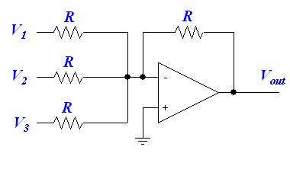

TEMEL İŞLEMSEL YÜKSELTEÇ DEVRELERİ
TOPLAYICI YÜKSELTEÇ
Giriş gerilimlerinin toplamı çıkışa aktarılır.

Slide 14
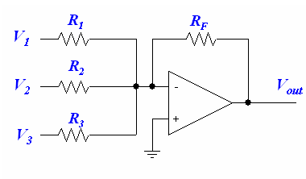
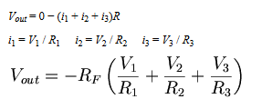
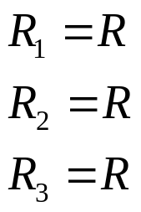

TEMEL İŞLEMSEL YÜKSELTEÇ DEVRELERİ
ORTALAMA ALAN YÜKSELTEÇ
Giriş gerilimlerinin ortalaması alınarak çıkışa aktarılır.

